Slide 1
Пути формирования понимания процессов жизнедеятельности растений, гипотез возникновения жизни на Земле линии 23 ОГЭ по биологии
Охина Татьяна Александровна
тьютор ОГЭ по биологии МАОУ СОШ №34, Динской район

Slide 2
ЛИНИЯ 23
Уровень сложности задания: высокий
Максимальный балл: 2 балла
Примерное время выполнения: 15 минут.
Проверяемые элементы: Объяснять опыт использования методов биологической науки в целях изучения биологических объектов, явлений и процессов: наблюдение, описание, проведение несложных биологических экспериментов.
Коды элементов содержания : 1 - Биология как наука. Методы биологии; 2 - Признаки живых организмов, 3 - Система, многообразие и эволюция живой природы, 4 -Человек и его здоровье , 5 -Взаимосвязи организмов и окружающей среды

Slide 3
Для успешной подготовки к выполнению заданий, проверяющих умения применять знания на практике, необходимо тщательно выполнять практическую часть школьной программы:
1. Проводить экскурсии,
2. Лабораторные и практические работы, позволяющие непосредственно знакомиться с многообразием биологических объектов, приемами выращивания и размножения организмов, методами изучения биологических объектов, приемами оказания первой помощи, правилами здорового образа жизни и поведения в природе.

Slide 4
Особое значение умению решать биологические задачи придавал Р.Д. Маш. По его мнению,например, при изучении раздела «Человек и его здоровье» «большую роль в повышении умения обучающихся доказывать свою позицию играет умение решать познавательные задачи разного рода»
Им была разработана памятка-алгоритм, с помощью которой обучающиеся выстраивали следующий ход решения задачи.
– Что нам известно из условия задачи?
– О каких явлениях или объектах идет речь?
– Каковы причины описываемых явлений?
– Что нужно узнать?
– Как следует ответить на вопрос, поставленный в задаче?
Система подобных вопросов позволяет овладеть необходимой информацией,
формирует логику выбора способов решения задачи, выстраивает ход решения задачи.

Slide 5
Причины ошибок:
1. неумение выделить главное в формулировке задания,
провести его анализ;
2. неумение работать с текстом, выделить в нем главную мысль;
3. неумение делать аргументированные выводы, обобщать
имеющуюся информацию, делать пояснения.

Slide 6
Для того, чтобы девятиклассники успешно решали задачи линии 23, их надо обучать этому поэтапно, начиная с 5 класса.Ниже представлены задания в с выбором 1 ответа, работы с текстом, которые являются базой для решения заданий линии23 ОГЭ

Slide 7

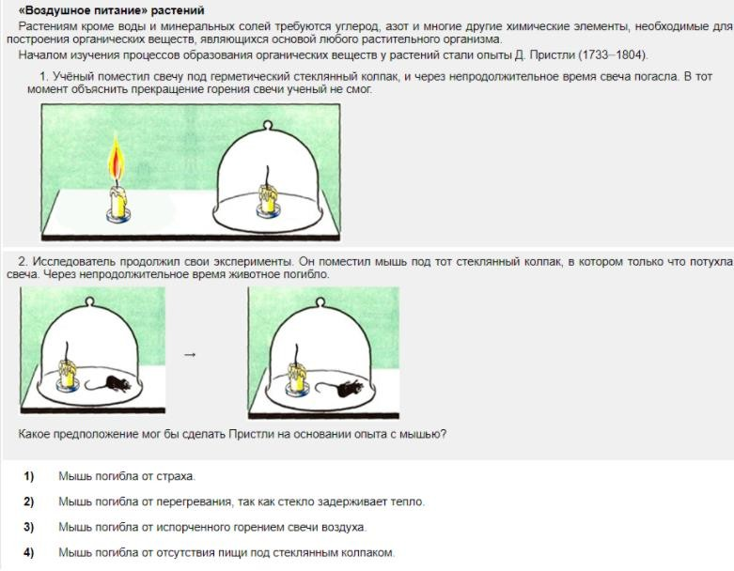
5 класс. Тема «Биология – наука о живой природе»
Компетенция, которая формируется при выполнении этого задания, – научное объяснение явлений. Критерии оценивания: верный ответ – 3, максимальная оценка – 1 балл.

Slide 8
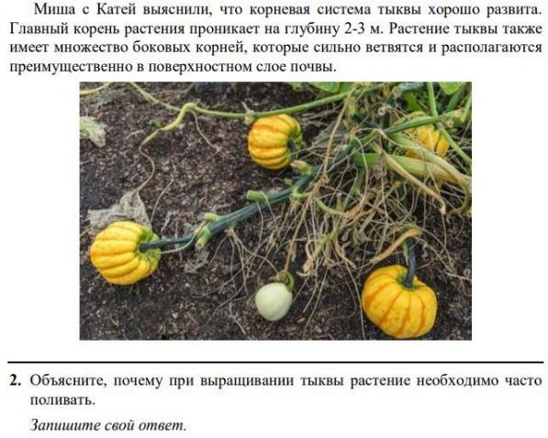
6 класс. Тема «Строение и жизнедеятельность растительного организма» Раздел «Питание растений»
Это задание с развернутым ответом среднего уровня сложности предполагает развитие компетенции «интерпретация данных и использование научных доказательств для получения выводов».
Ответ: «Растение тыквы имеет множество боковых корней в поверхностном слое почвы, который быстро подсыхает». Он оценивается в 1 балл. Другие ответы – 0 баллов.

Slide 9
Эксперты подчеркивают, что тесная связь читательской и естественнонаучной грамотности обусловлена проявлением при выполнении заданий схожих мыслительных процессов. В сопроводительном тексте уже есть часть сведений, необходимых для выбора правильных ответов (их, по условию, несколько). Школьники должны вычленить из текста ключевую информацию и дополнить ее собственными знаниями.

Slide 10
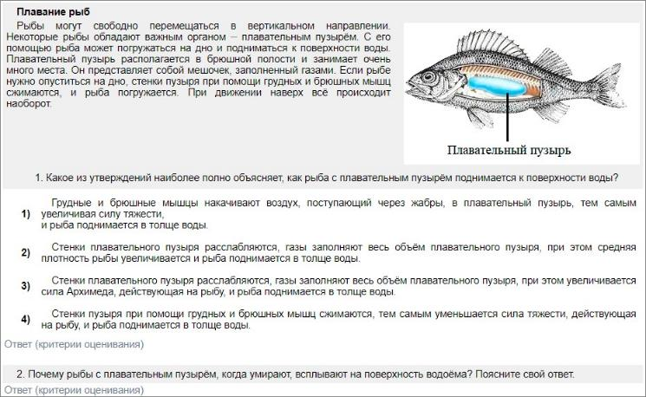
7 класс. Тема «Систематические группы животных»
Задание 1. Правильный ответ – 3; критерий оценивания – 1 балл.
Задание 2. Возможный ответ: «Когда рыба умирает, у нее расслабляются все мышцы, в том числе и мышцы, сжимающие плавательный пузырь; увеличивается объем рыбы, Архимедова сила превышает силу тяжести, поэтому рыба всплывает». Критерий оценивания: за правильное объяснение
– 1 балл, если объяснение неверное или отсутствует – 0 баллов.

Slide 11
Плавательный пузырь – особый орган, характерный исключительно для костных рыб. Эта структура обсуждается в двух аспектах: как приспособление к среде обитания и как систематический признак отличия хрящевых и костных рыб. Для уточнения функции плавательного пузыря учащимся можно предложить задание «Плавание рыб».
Для выполнения этого задания необходимы базовые знания по физике: сила Архимеда и условия плавания тела, погруженного в жидкость.

Slide 12
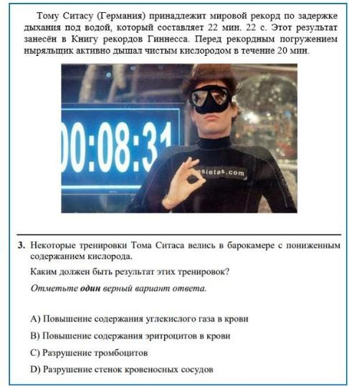
9 класс. Тема «Внутренняя среда организма»
Верный ответ: «Повышение содержания эритроцитов в крови» (1 балл). Задание низкого уровня сложности, развиваемая компетенция – понимание особенностей естественно-научного исследования.
В сопроводительном тексте и тексте вопроса есть указание на различное содержание кислорода в разные периоды исследования: «перед рекордным погружением ныряльщик активно дышал чистым кислородом» и «некоторые тренировки велись в барокамере с пониженным содержанием кислорода». Фиксация и транспорт кислорода связаны с эритроцитами.

Slide 13
Примеры заданий линии 23 по ботанике, гипотезам происхождения жизни , происхождению терминов из греческого и латинского языков

Slide 14
Дайте развернутый ответ.
Французский учёный Ж.Б. Буссенго провёл следующий эксперимент. Он взял растение и посадил его в горшок под стеклянный герметичный колпак, в котором экспериментатор заменил воздух газовой смесью, состоящей из кислорода, углекислого газа и других газов, но без азота, и стал наблюдать. В течение всего опыта учёный поливал растение водным раствором нитратов. По его окончании оказалось, что сколько азота «исчезает» из раствора нитратов, столько же обнаруживается в самом растении.
Какую гипотезу проверял Ж.Б. Буссенго в эксперименте? Для синтеза каких веществ растениям необходим азот?
Ответ:
1. Растения усваивают азот из почвы, а не из воздуха
ИЛИ
растение использует азот в виде нитратов.
2. Аминокислоты ИЛИ белки ИЛИ азотистые основания ИЛИ нуклеиновые кислоты ИЛИ ДНК ИЛИ РНК

Slide 15
Дайте развернутый ответ.
Татьяна решила измерить содержание сахарозы в клубне картофеля. Для этого она поместила кусочки клубня картофеля одинакового размера в растворы сахарозы разной концентрации. Измерялась масса кусочков картофеля до погружения в раствор и после выдерживания в растворе в течение 2 часов. Оказалось, что при концентрации сахарозы 0,1 и 0,2 моль/л масса кусочка картофеля увеличилась, при концентрации 0,3 моль/л не изменилась, а при концентрации 0,4 и 0,5 моль/л – уменьшилась.
Какова концентрация сахарозы в клубне картофеля? Объясните, почему в растворах с концентрацией 0,1 и 0,2 моль/л масса кусочков увеличилась.
Ответ:
1. 0,3 моль/л
2. Концентрация сахарозы в растворе ниже, чем в клубне, и вода входит из раствора в клубень (при помощи осмоса), повышая массу клубня

Slide 16
Дайте развернутый ответ.
Анастасия изучала скорость уменьшения концентрации витамина С в апельсинах в зависимости от условий хранения. Она поместила 10 свежесорванных апельсинов в морозильную камеру холодильника, ещё 10 в обычный отсек холодильника, а ещё 10 апельсинов оставила просто в шкафу на кухне. Через месяц Анастасия выжала сок из каждого апельсина и измерила концентрацию витамина С. Оказалось, что больше всего витамина С сохранилось в апельсинах, находившихся в обычном отсеке холодильника.
Какой вывод относительно оптимальной температуры хранения апельсинов можно сделать из данного исследования? Предположите, почему именно при такой температуре витамина С сохранилось больше всего.
Ответ:
1. Оптимальный режим хранения - в обычном отсеке холодильника.
2. При такой температуре процесс разрушения витамина С замедляется по сравнению с хранением при комнатной температуре, и клетки апельсина не разрушаются (как при заморозке).

Slide 17
Дайте развернутый ответ.
Итальянский натуралист Л. Спалланцани провёл следующий эксперимент. Он взял множество склянок с сенным отваром, часть из которых закрывал пробкой, тогда как другие запаивал на огне горелки. Одни склянки он кипятил по целому часу, другие же нагревал только несколько минут. По прошествии нескольких дней Л. Спалланцани обнаружил, что в тех склянках, которые были плотно запаяны и хорошо нагреты, никаких микроорганизмов нет – они появились только в тех склянках, которые были неплотно закрыты и недостаточно долго прокипячены.
Какую гипотезу проверял Л. Спалланцани в эксперименте? Какую версию происхождения жизни на Земле хотел проверить учёный в своём эксперименте?
Ответ:
1. Микроорганизмы развиваются, только если остались живые клетки (споры) или есть их доступ в среду
ИЛИ
микроорганизмы погибают только в случае длительного кипячения.
2. Гипотезу самозарождения жизни.

Slide 18
Дайте развернутый ответ.
В 1679 г. итальянский учёный М. Мальпиги поставил следующий эксперимент. Он удалил с дерева кольцо коры и, таким образом, нарушил непрерывность флоэмы (она расположена непосредственно под корой, и если снять с дерева кору, то примыкающая к ней флоэма также отделяется от древесины, оставив нетронутой саму древесину дерева). После этой процедуры над оголённым участком наблюдалось разрастание коры, из которой выделялась жидкость, сладкая на вкус. В течение многих дней листья, казалось бы, не испытывали никакого неблагоприятного воздействия. Однако постепенно они начинали увядать и отмирать, а вскоре погибло и всё дерево.
Объясните с точки зрения физиологии растения, транспорт каких веществ нарушил своими действиями учёный и почему растение не сразу, но погибало.
Ответ:
Ученый нарушил транспорт углеводов и других органических веществ, необходимых для жизнедеятельности растения. Если кору на дереве по кругу перерезать до слоя древесины, то органические вещества больше не будут транспортироваться к корням, и дерево через время погибнет.

Slide 19
Дайте развернутый ответ.
Учёные провели следующий эксперимент. Они выращивали томат с помощью метода гидропоники (на водном растворе минеральных веществ). Установку с растением поместили под стеклянный герметичный колпак, в котором содержалась газовая смесь с определённым количеством кислорода, углекислого газа и азота. Через месяц по окончании эксперимента оказалось, что количество азота в газовой смеси не изменилось, а количество азота в растворе в составе нитратов уменьшилось.
Какой вывод можно сделать из эксперимента? Для синтеза каких веществ растениям необходим азот?
Ответ:
1. Растения усваивают азот из почвы, а не из воздуха
ИЛИ
растения используют азот в виде нитратов, а не других соединений.
2. Аминокислоты ИЛИ белки ИЛИ азотистые основания ИЛИ нуклеиновые кислоты ИЛИ ДНК ИЛИ РНК

Slide 20
Дайте развернутый ответ.
В XVII в. итальянский учёный Ф. Реди поставил следующий опыт. Он взял кусок мяса, разрезал его на восемь частей. Четыре кусочка он поместил в сосуды и сверху обвязал их марлей. Оставшиеся кусочки были равномерно распределены по четырём сосудам, но их естествоиспытатель накрывать марлей не стал. Через несколько дней Реди обнаружил, что во второй группе сосудов появились белые «червячки» (личинки мух), а потом оттуда стали вылетать молодые мухи. А в первой группе сосудов личинки и мухи отсутствовали.
Какую гипотезу проверял Ф. Реди в своём опыте? Какой вывод он должен был сделать?
Ответ:
1. Гипотеза, что мухи не могут зарождаться сами по себе в гниющем мясе.
2. Мухи не могут зарождаться сами по себе в гниющем мясе.

Slide 21
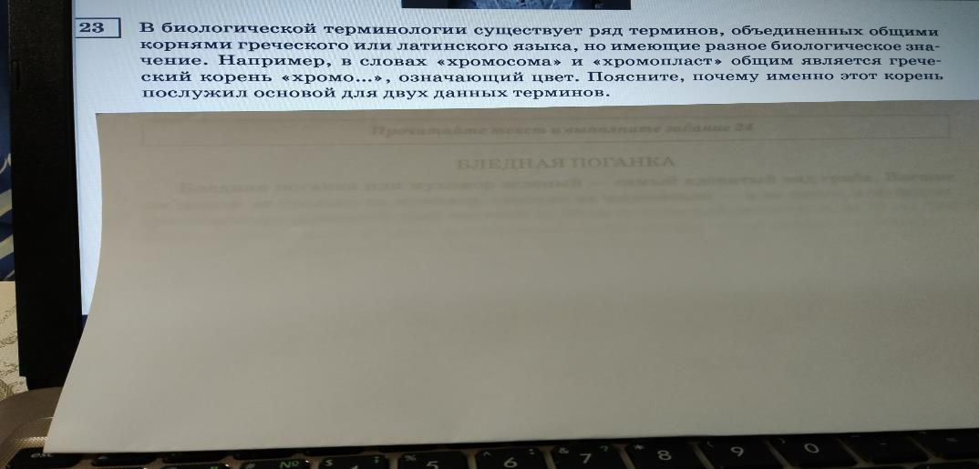
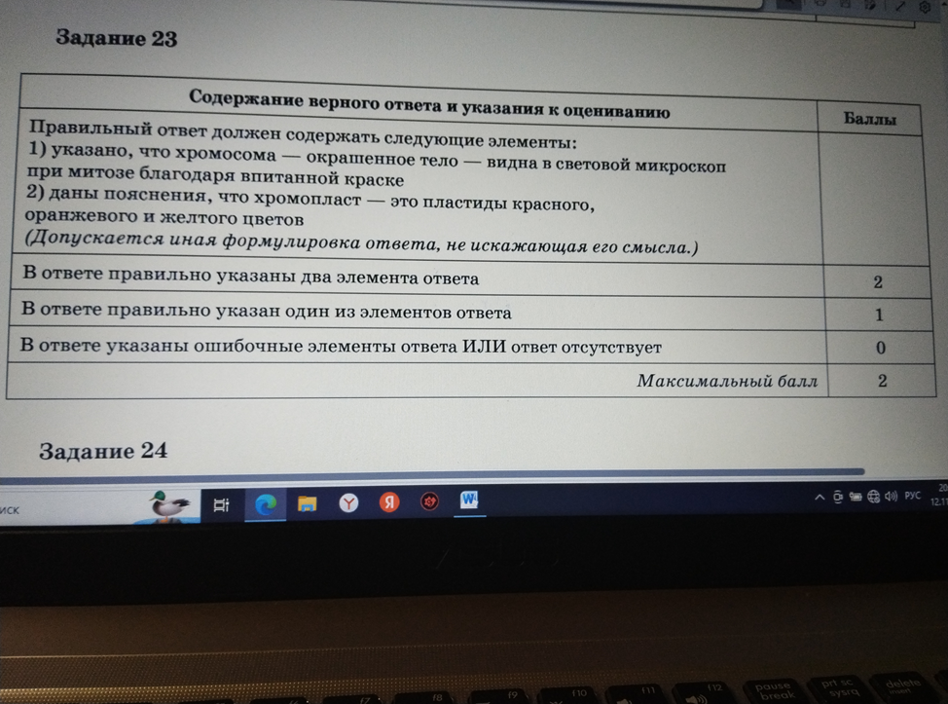

Slide 22
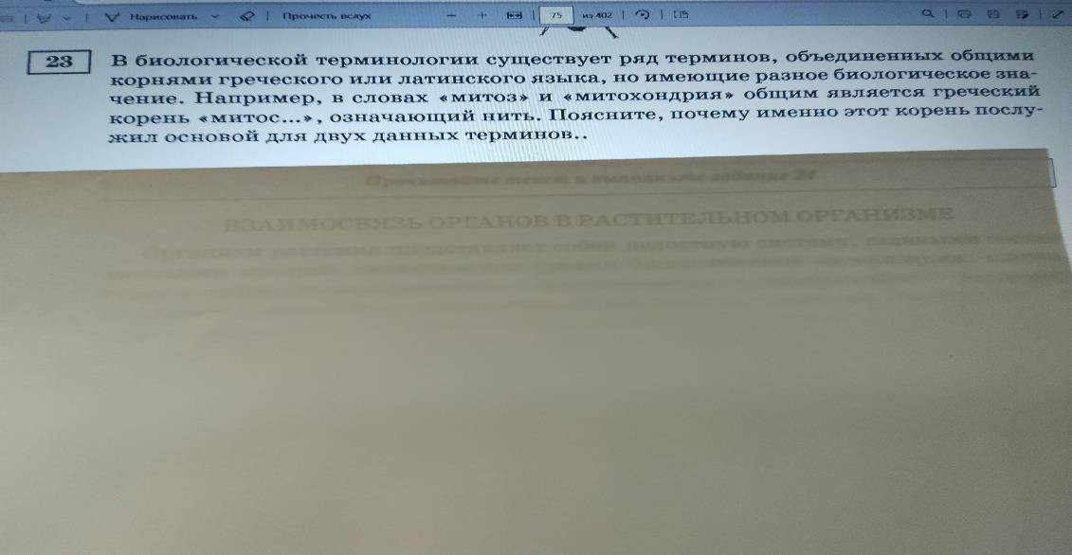
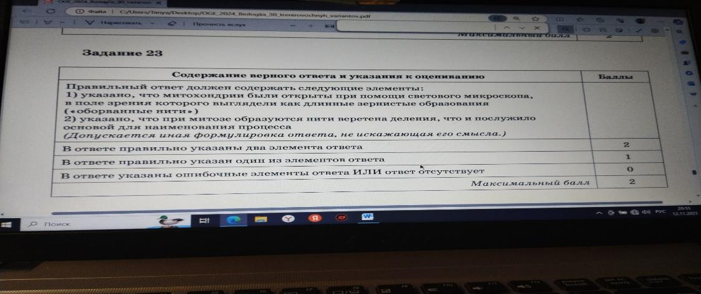

Slide 23
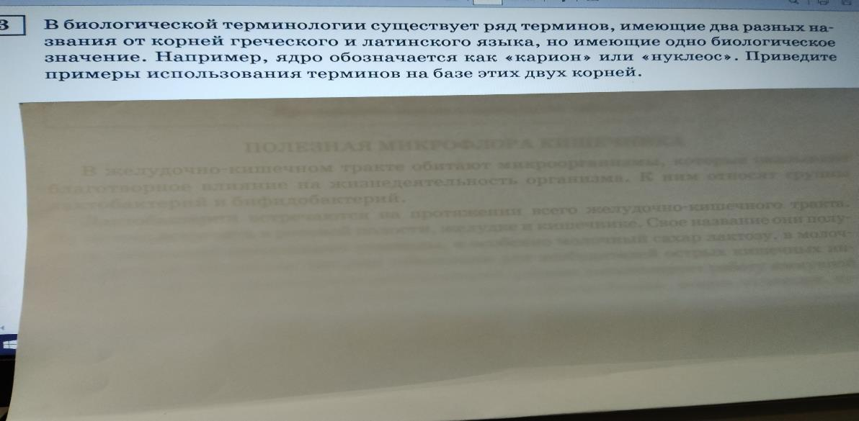
Содержание верного ответа и указания к оцениванию | Баллы
Правильный ответ должен содержать следующие элементы: 1) указано, что митохондрии были открыты при помощи светового микроскопа, в поле зрения которого выглядели как длинные зернистые образования («оборванные нити») 2) указано, что при митозе образуются нити веретена деления, что и послужило основой для наименования процесса (Допускается иная формулировка ответа, не искажающая его смысла.
В ответе правильно указаны два элемента ответа | 2
В ответе правильно указан один из элементов ответ | 1
В ответе указаны ошибочные элементы ответа ИЛИ ответ отсутствует | 0
Максимальный балл | 2

Slide 24
В биологической терминологии существует ряд терминов, объединенных общими корнями греческого или латинского языка, но имеющих разное биологическое значение. Например, в словах «цитоплазма» и «лейкоцит» общим является греческий корень «цито…», означающий тонкую трубочку, мелкую деталь. Поясните, почему именно этот корень послужил основой для двух данных терминов.
1). Цитоплазма — жидкое содержимое клетки
2) Лейкоцит — клетка крови, обеспечивающая иммунитет (Допускается иная формулировка ответа, не искажающая его смысла.)

Slide 25
Благодарю за внимание, уважаемые коллеги!

